Slide 1

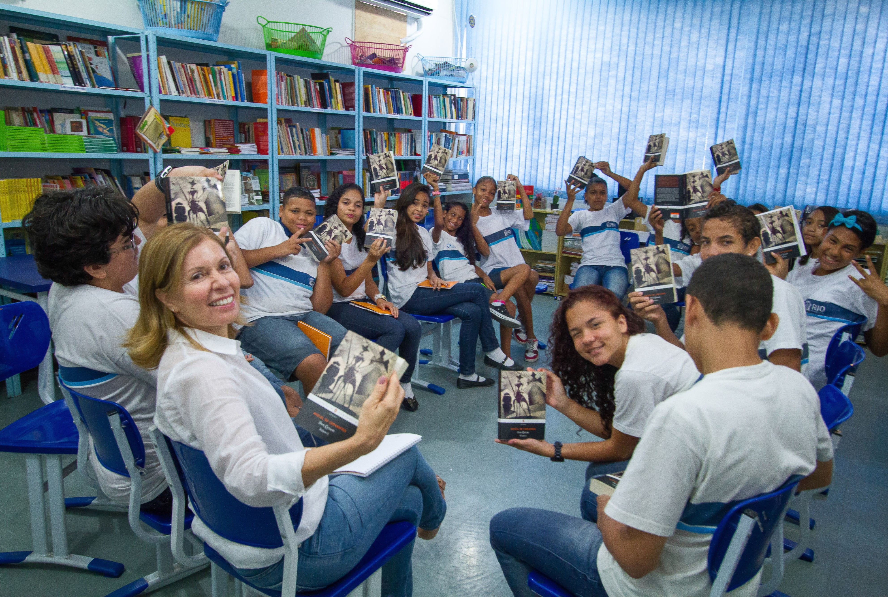
La sociedad en que vivimos, la escuela que queremos.

Slide 2
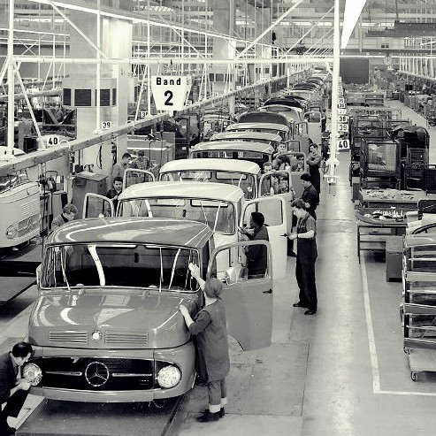
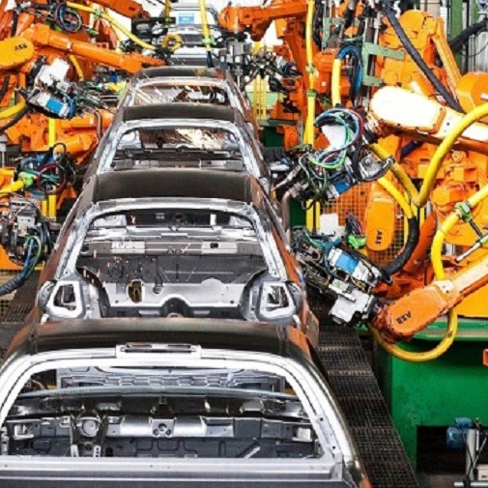
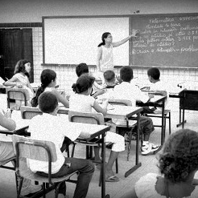
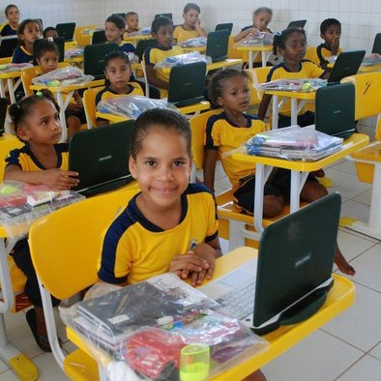
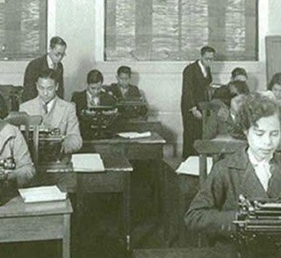
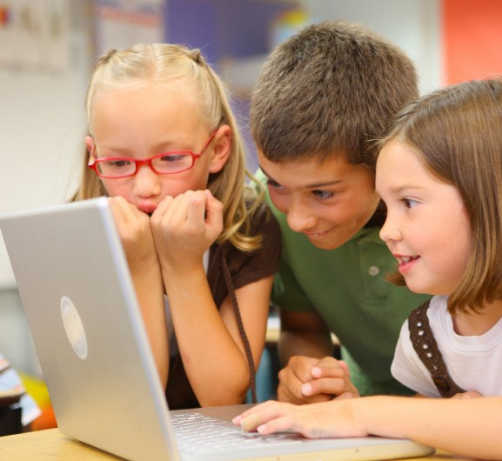
Sociedad Industrial
Sociedad de la información

Slide 3
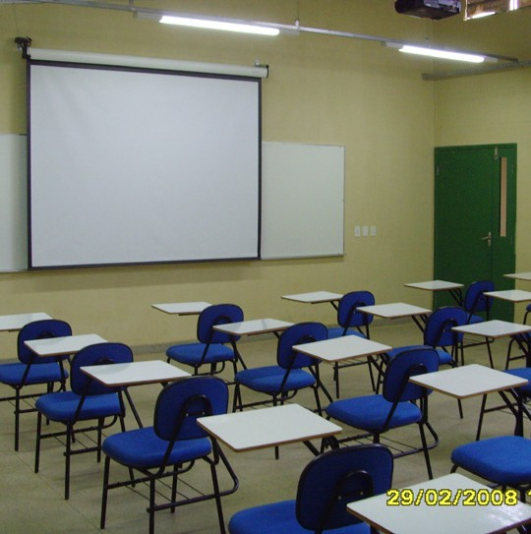

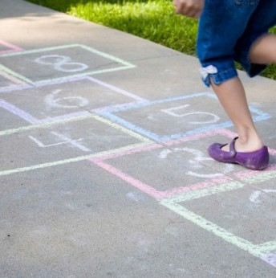
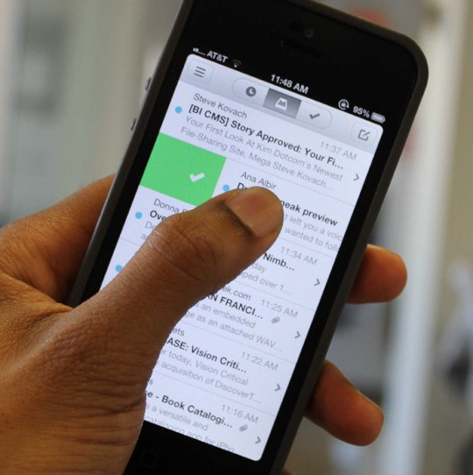

Mudanza en la Sociedad
Mudanzas que ocurrieron en la sociedad en relación a la:
Escuela
Profesiones
Juegos
Acceso a la información
Relaciones entre personas

Slide 4
Sociedad Actual

Slide 5
Sociedad actual
Sociedad de la información (Castells, 2011)
Sociedad en red
Conocimiento en el centro de la vida
Seleción y uso crítico de la información en red

Slide 6
Sociedade actual
Giro dialógico – se quiere entender, no se quiere ser mandado (Flecha, Gómez & Puigvert)
Crisis de las autoridades tradicionales (Aubert et al, 2009)
Sociedad reflexiva (Beck, 2006) – cada persona tiene de pensar y decidir a cada acción que va a hacer.

Slide 7
Sociedade atual
Individuación y necesidad de pertenecer a redes (Giddens)
Urbanización del mundo e de las relaciones
El global y el local conectados
Igualdad de derechos y reivindicación del derecho a la diferencia

Slide 8
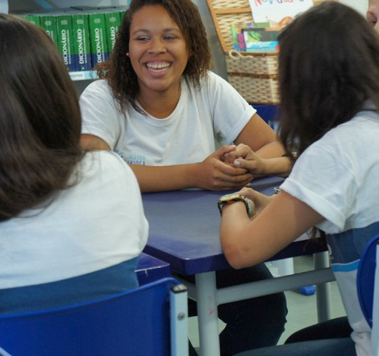
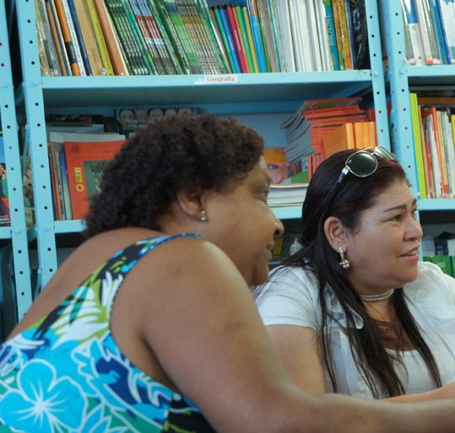
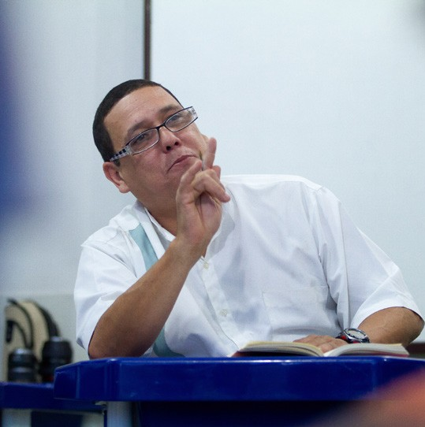
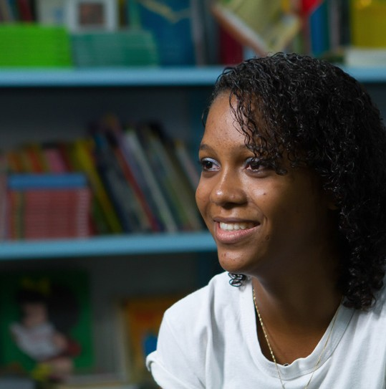
Sociedad actual
Mudanzas que necesitan ocurrir en la escuela en relación a:
Relación entre alumnos
Envolvimiento de las familias
Rol de los profesores
Expectativas de aprendizaje

Slide 9
Escuela actual

Slide 10
Escuela actual
EL aprendizaje depende cada vez más de la correlación entre los diferentes contextos de aprendizaje y desarrollo del niño y del joven.
Las interacciones y el dialogo son un aspecto clave en el aprendizaje.
Adquisición de herramientas y contenidos para el acceso a nuevos conocimientos es fundamental para una formación de calidad.

Slide 11
Escuela actual
EL CONTEXTO ACTUAL EXIGE RESULTADOS DE APRENDIZAJE
Existe un camino único:
ENEM
Educación
Enseñanza terciária
Elecciones
Enseñanza Primária y Secundária
Opciones Realización de
sueños
Futuro
Enseñanza superior:
Técnico superior o Universidad
UNIVERSIDAD

Slide 12
La sociedad en que vivimos,
la escuela que tenemos
Como están las nuestras escuelas en relación a los desafios de esta sociedad de la información?

Slide 13
Evaluación
Internacional PISA:
Programa Internacional de Evaluación de Alunos
Nacional IDEB:
Índice de Desarrollo de la Educación Básica
Internacio
Creado en 2000 para acompañar las políticas de desarrollo de la educación en diferentes países;
Creado en 2007 para medir la calidad de las escuelas y redes de enseñanza en Brasil;

Slide 14
Evaluación
Nacional IDEB:
Índice de Desarrollo de la Educación Básica
Basado en el desempeño del estudiante y tajas de aprobación;
El índice es medido a cada dos años, en una escala de 0 a 10;
La meta de Brasil es que las redes de enseñanza tengan nota 6,0 en 2022 (referencia de los países desarrollados)
Internacional PISA:
Programa Internacional de Evaluación de Aluno
Coordinado por la Organización para la Cooperación y Desarrollo Económico
Es realizado a cada tres años, con foco en lectura, comprensión textual, matemáticas y ciencias;
En la última evaluación participaron 65 países.

Slide 15
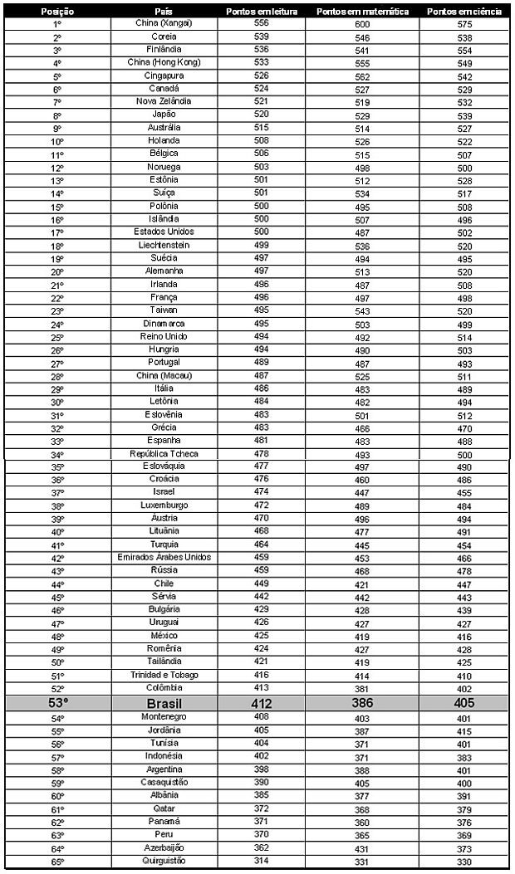
Resultados PISA 2012
65
Fueron evaluados
países
BRASIL
Es la 6ª economía del mundo Ocupa el 53°lugar en educación

Slide 16
Por que Comunidad
de Aprendizaje?
Tiene su foco en el aprendizaje de los alumnos y en la mejora resultados
Basada en evidencias reconocidas por la comunidad científica internacional
Más de 120 escuelas transformadas
Apoyo técnico de la Universidad de Barcelona
Propuesta concreta para la transformación de la escuela

Slide 17
www.comunidaddeaprendizaje.com.es

